Slide 1
Bern
Svájc “fővárosa”

Slide 2
Aktuális adatok
Bern (franciául Berne, olaszul Berna) Svájc de facto fővárosa, egyben Bern kanton székhelye.
2007 év végi adatok alapján lakosainak száma 128 925, amivel Svájc negyedik legnépesebb városa Zürich, Genf és Bázel után.
Emelett, Bern a berni Canton fővárosai is, mely Svájban a második legnépesebb Kanton
Itt a hivatalos nyelv a Német, bár a beszélt az ennek egyik dialektusa - Alemannic Swiss German-
A területe 51.62 négyzetkilométer, aminek egy meglepő 33%-a sűrű erdő

Slide 3
Turizmus
Svájc fővárosa egy homokkő-gerincre épül, melyet három oldalról körbevéve az Aare völgyön átfolyik
A magas szintű hidak összekötik a várost a jobb talajjal és a város újabb részével. Házak és üzletek, utcaszintű árkádjaikkal és kiterjedt tetőikkel tükrözik Bern polgárainak jólétét a 17. és 18. században
A jól megőrzött óváros e bájos jellege a város mindennapi életébe épül be, így az UNESCO világörökségként ismerte el

Slide 4
Egy pár látványosság

Slide 5
Az óváros

Slide 6
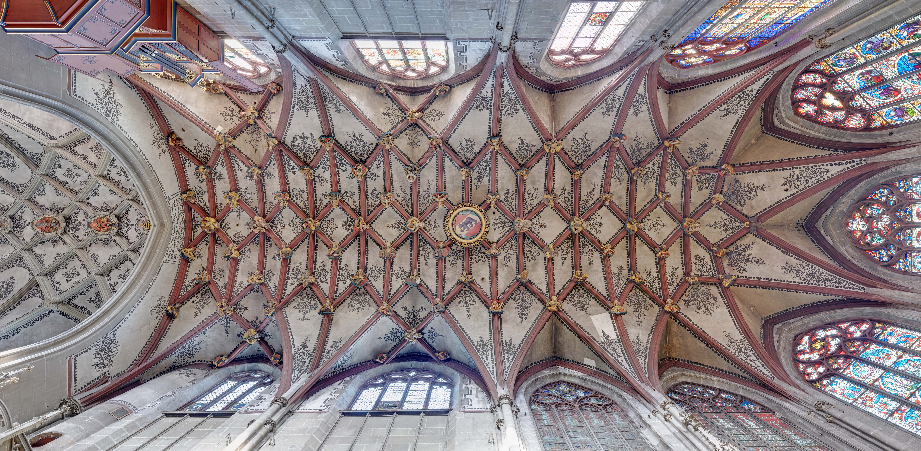
Berner Münster

Slide 7
Óratorony

Slide 8
Történelme
Az 1848-as Svájci Államszövetség megszületése az államok szövetségéből egységesített szövetségi államot hozott létre (ekkor jött létre az egységesített szabad belső piac is és törölték el a zsoldosság intézményét), fővárosaként a kétkamarás parlament képviselői a központi helyen fekvő Bern városát választották (79 szavazatot kapott Bern, 48-at Zürich és 9-et Luzern)
Ezen kívül Bern közelebb fekszik a francia nyelvterülethez, hadi megfontolásokból is célszerűbb volt, ráadásul a város ellenszolgáltatás nélkül rendelkezésre bocsátott épületeket a hivatalok számára

Slide 9
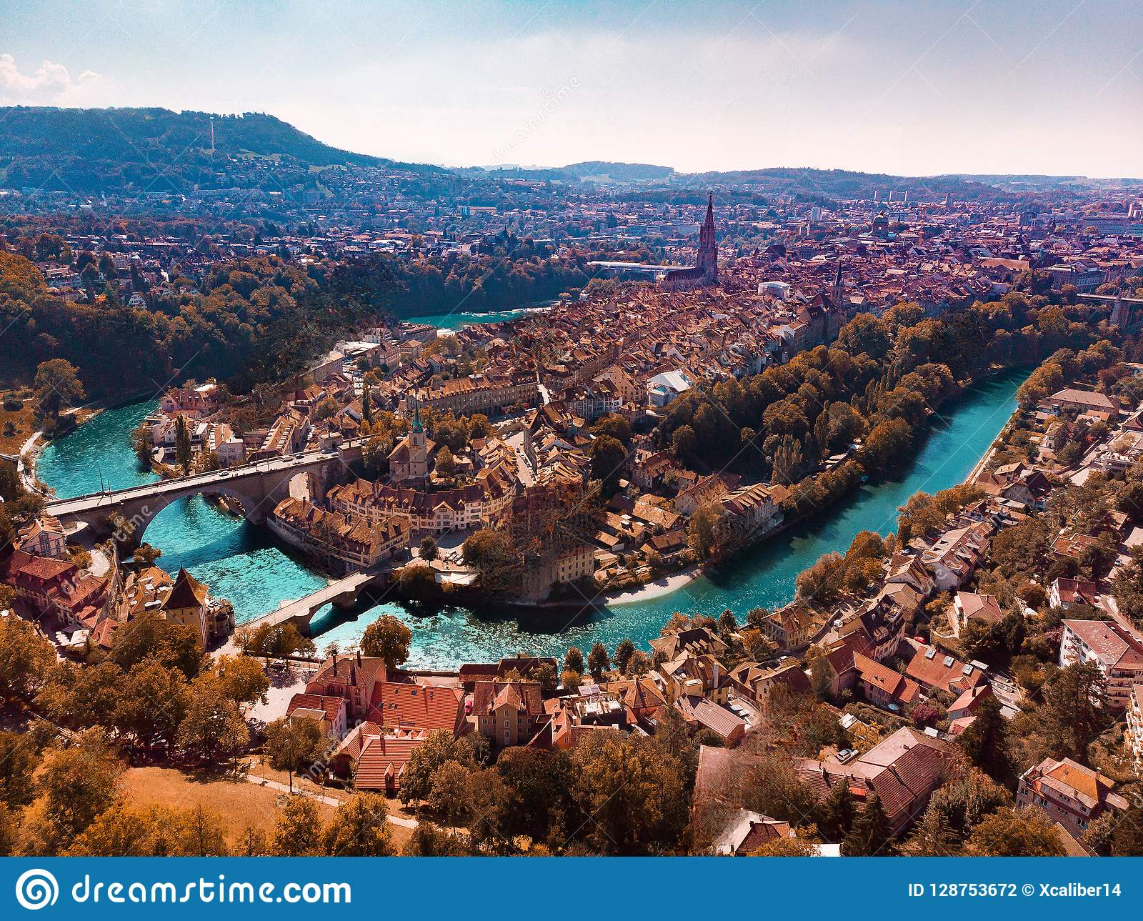
Köszönöm a figyelmet

